Slide 1


Slide 2

Tự nhiên và xã hội
Bài 27: Thời tiết luôn thay đổi
SGK/ 116

Slide 3
Tiết 2
Thực hành

Slide 4
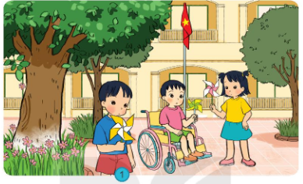
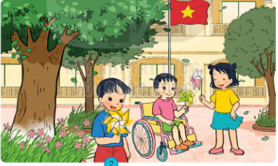
KHÁM PHÁ
Hình nào khi trời có gió ? Hình nào khi trời không có gió? Vì sao?

Slide 5
Chơi trò chơi chóng chóng gió?
Khi nào chong chóng quay? Khi nào chong chóng ngừng quay?

Slide 6

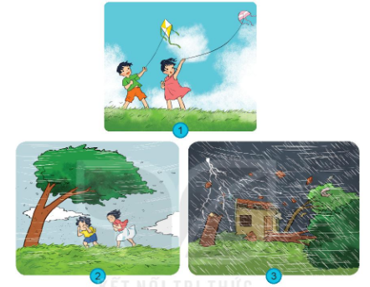
Thời tiết nào mình không nên ra ngoài?

Slide 7
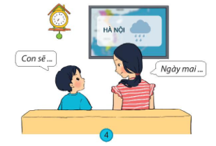
Đóng vai xử lý tình huống theo tranh sau?

Slide 8

!
TRÂN TRỌNG CẢM ƠN QUÝ THẦY CÔ! Kính chúc sức khỏe!
Cảm ơn các em!
Chúc các em học giỏi

